Slide 1
Електронна школа
КОНТЕНТ

Slide 2
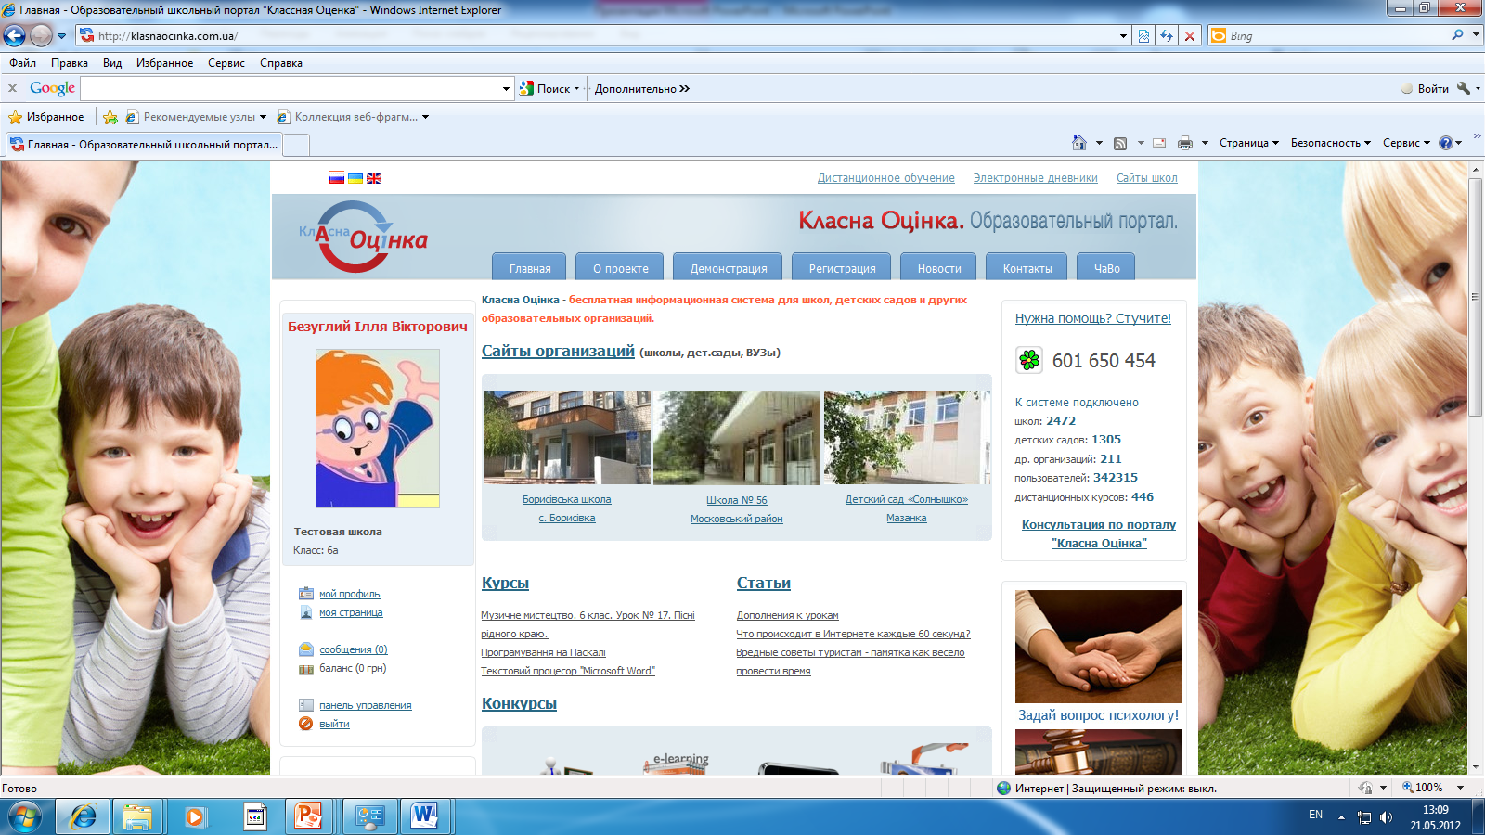
Портал «Класна оцінка»

Slide 3
Реєстрація учнів на сайті «Електронної школи»
Учні 5-9 класів, що знаходяться на домашньому навчанні та часто хворіють.
Списки надані районними відділами освіти

Slide 4
Доступ до навчальних курсів в системі «Класна оцінка»
Курси
Тести
Спілкування (система повідомлень)
Конкурси
Щоденник
Табель
Рейтинг

Slide 5
Навчальні курси, створені вчителем

Slide 6
Відображення навчальних матеріалів

Slide 7
Структура навчальних матеріалів
КУРСИ
Лекції
Лекції
Посилання на матеріали підручника
Опорні конспекти, таблиці, схеми
Зворотній звязок
форум
Консультації по електронній пошті
Практичні роботи
Тести
Медіатека
Глоссарій
Додаткові матеріали
Система повідомлень

Slide 8
Структурні блоки курсу
Пригадай! (перевірка попередніх знань)
Прочитай! (параграф підручника, розділ повісті…)
Твоя точка опори (опорні конспекти, схеми)
Запам'ятай! (Глосарій)
Невідоме про відоме.
Перевір себе!
У тебе є питання? ->Форум курсу

Slide 9
“Точка опори”
Ознайомся з матеріалами за темою уроку.
(Опорний конспект)
Уважно прочитай текст параграфа № у підручнику «Хімія – 9» автор Попель. !!!
(Лекція)
Запам’ятай!
Глосарій

Slide 10
Точка опори (опорний конспект, схема, таблиця, навчальна презентація)

Slide 11
Глосарій

Slide 12
Невідоме про відоме
Додаткові матеріали
Фільми
Завдання підвищеної складності
Історичні довідки
Посилання на додоаткові джерела

Slide 13
Перевір себе!

Slide 14
Обговорюємо на форумі:
1. Бутлеров – видатна особистість.
2. Конструктивізм як стиль в архітектурі.
3. Незрозуміле.

Slide 15
Зворотний зв'язок

Slide 16
Конкурс медіатворчості

Slide 17
